Slide 1
Kleislikomposisjon og hvor den er å finne
Utviklerforum
25.08.2022
Nikolas Rølland Hugsted

Slide 2
Abstract
Som utviklere prøver vi å bryte ned kode i isolerte problemer som er lette å forstå.
Hvor ender vi opp hvis vi tar denne tankegangen til det ekstreme?
Notes:
Kotlin
Pirre nysgjerrighet
Grense til mild underholdning
Bryte ned alt -> sy det sammen
Komposisjon

Slide 3
Reisen
Avgang fra perongen – Hvor er vi nå?
Hva skal vi ta med oss? 🧳
Hvor skal vi? 🗺️
Hvilke reiseruter finnes?
En reise mellom verdener 🌍🪐
Ved vegs ende – Kleislikomposisjon
Notes:
Avgang
Hvor befinner vi oss?
Hva ser vi rundt oss?
Ting som kan gjøre kode vanskeligere å forstå
Ting som kan gjøre kode enkel å forstå
Hva skal vi ta med oss?
Vertøykasse – mange verktøy tilgjengelig
Hvor skal vi

Slide 4
Avgang fra perongen
– Hvor er vi nå?

Slide 5
Kode som man kan «reasone» rundt
Single responsibility principle
Samme abstraksjonsnivå
Make illegal states unrepresentable
Forstå kode i isolasjon
Notes:
Resonnere
Mange teknikker, mantra
Modulær, løst kobla
Løsning på 3: Fail fast
Fokus på den siste
Bryte ned kode i små problemer -> Helt nødvendig at man kan forstå i isolasjon

Slide 6
Exceptions
Hvis noe mangler => null eller kaste exception
Er det eksepsjonelt?
Fail fast – Gi litt blanke
Seperation of concerns
Det på toppen må vite om alt
Eller det langt nede må vite om toppen

Slide 7
Tilgangskontroll i Lovisa
public void assertAuthorized() { if (requiredAccessRightCodes.isEmpty()) { throw new APIException(500, "Acceses rights må ha verdi"); } if (requiredAccessRightCodes.contains(AuthorizerConstants.TILSVAR.value()) && (requiredAccessRightCodes.contains(AuthorizerConstants.INNSENDING_EKSISTERENDE.value()))) { return; } Advokat advokat = getAdvokat(personId); if (advokat == null || advokat.getFnr() == null || "".equals(advokat.getFnr())) { throw new APIException(HttpStatus.SC_FORBIDDEN, APIExceptionConstants.FANTIKKEPERSONID + " " + personId); } else if (!advokat.getAdvokatInfo().isAktoerportalBruker()) { throw new APIException(HttpStatus.SC_FORBIDDEN, APIExceptionConstants.PERSONIKKEPORTALBRUKER + " personid:" + personId); }
Notes:
AuthorizerRestAdvokat.java
Denne klassen har i utgangspunkt kun ansvar for tilgangskontroll
Implementasjonen heter tross alt noe med Rest – et valg om å blande hensyn
Eksempel på at det på bunnen må vite om det over

Slide 8
Feilhåndtering i Aktørportalen for advokater
Notes:
Controller for filnedlasting
Fjerna litt unødvendig kode
System.IO exceptions må oversettes til controlleren sitt språk

Slide 9
Mutering
Alt kan påvirke alt
Shared state er skummelt

Slide 10
Rene funksjoner
Identiske argument gir identisk output
Alle argument har en definert output
Ingen sideeffekter
Matematiske funksjon
Enkelt å forstå, enkelt å teste
Notes:
I motsatt enda av skalaen finner man rene funksjoner
En applikasjon med bare rene funksjoner gjør ingenting
Stopper oss ikke fra å strebe etter at så mye som mulig av koden vår er rene funksjoner

Slide 11
Resultat-typer
Nødvendig for å returnere feil
Nødvendig for rene funksjoner

Slide 12
Resultat-typer
sealed interface Result<T>
data class Ok<T>(val value: T) : Result<T>
data class Error<T>(val error: String) : Result<T>

Slide 13
Resultat-typer
fun divide(dividend: Double, divisor: Double): Result<Double> =
when (divisor) {
0.0 -> Error("Can't divide by zero")
else -> Ok(dividend / divisor)
}
Notes:
Hvis man ikke hadde sjekket for null så ville man kastet en exception
Da ville ikke funksjonen divide være definert når divisor argumentet er 0 => ikke en ren funksjon

Slide 14
Validerte typer
Data-typene våre != Domene-typene våre
Man vet aldri innholdet
Ingen hjelp til å bruke verdiene riktig
Notes:
Make illegal states unrepresentable!

Slide 15
Kode fra Aktørportalen for advokater

Slide 16
Kode fra Aktørportalen for advokater

Slide 17
Kode fra Aktørportalen for selvprosederende
value class SakId private constructor(private val value: String) { override fun toString(): String { return value } companion object { fun create(value: String): Either<Error, SakId> { if (!value.endsWith("EJBSak")) { return Either.Left(Error.INVALID_SUFFIX) } val valueWithoutHashtag = value.replace("#", "_") return Either.Right(SakId(valueWithoutHashtag)) } } enum class Error { INVALID_SUFFIX } }

Slide 18
Hva skal vi ta med oss?

Slide 19
Exceptions
Vanskelig å ikke blande concerns
Lett å lage feil med unchecked exceptions
Ikke nødvendigvis eksepsjonelt
Passer bedre med happy path/fail fast
Vanskelig å bruke koden i forskjellige sammenhenger
Notes:
Får ingen hjelp av compileren med unchecked exceptions

Slide 20

Dommen

Slide 21
Mutering

Slide 22
Validerte typer

Slide 23
Validerte typer med exception

Slide 24
Validerte typer med Result

Slide 25
Kode fra Aktørportalen for selvprosederende
value class SakId private constructor(private val value: String) { override fun toString(): String { return value } companion object { fun create(value: String): Either<Error, SakId> { if (!value.endsWith("EJBSak")) { return Either.Left(Error.INVALID_SUFFIX) } val valueWithoutHashtag = value.replace("#", "_") return Either.Right(SakId(valueWithoutHashtag)) } } enum class Error { INVALID_SUFFIX } }

Slide 26

Validerte typer
Resultat-typer
Rene funksjoner

Slide 27
Hvor skal vi?

Slide 28
Semantisk versjonering
0.0.1
7.101.0
Major, minor, patch
Kode som oppretter et nytt versjonsnummer

Slide 29
Hvilke reiseruter finnes?

Slide 30
fun main() {
val major = MajorVersion(7)
val minor = MinorVersion(101)
val patch = PatchVersion(0)
val semver = SemanticVersion(major, minor, patch)
println(semver)
}
SemanticVersion(major=MajorVersion(value=7), minor=MinorVersion(value=101), patch=PatchVersion(value=0))

Slide 31
fun main() {
val major = MajorVersion(-7)
val minor = MinorVersion(101)
val patch = PatchVersion(0)
val semver = SemanticVersion(major, minor, patch)
println(semver)
}
Exception in thread "main" java.lang.IllegalArgumentException: Major version can't be negative

Slide 32
fun main() {
try {
val major = MajorVersion(-7)
val minor = MinorVersion(101)
val patch = PatchVersion(0)
val semver = SemanticVersion(major, minor, patch)
println(semver)
} catch (e: IllegalArgumentException) {
println(e.message)
}
}
> Task :app:run
Major version can't be negative

Slide 35
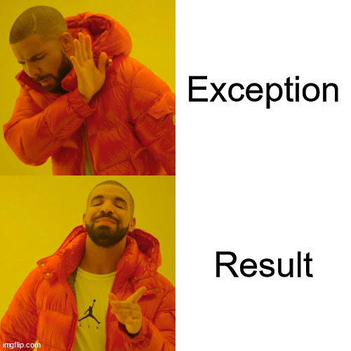

Slide 36
Major version

Slide 37
En reise mellom verdener
Notes:
Lite visste du at togreisen du skulle begi deg ut på skulle bli en reise mellom verdener

Slide 38
Resultat av noe
Resultat smitter
Pakk ut
Returner Result
Man forlater denne verdenen

Slide 39
fun add1(number: Double) = number + 1
val x = add1(1.0) // 1
val y = add1(x) // 2
val z = add1(y) // 3

Slide 40
add1
add1
add1
Number
Number
Number
...

Slide 41
fun squareRoot(number: Double) = when {
number < 0.0 -> Error("Square root of negative number")
else -> Ok(sqrt(number))
}
val x = squareRoot(-1.0) // Error(error=Square root of negative number)
val y = squareRoot(9.0) // Ok(value=3.0)
val z = squareRoot(y) // Type mismatch: inferred type is Result<Double> but Double was expected

Slide 42
?
Result<Double >
Verdenen med resultat av tall
Verdenen med tall
squareRoot
add1
Double
Double

Slide 43
val y = squareRoot(9.0) // Ok(value=3.0)
val z = when (y) {
is Ok -> squareRoot(y.value)
is Error -> y
} // Ok(value=1.7320508075688772)

Slide 44
val x = squareRoot(-1.0) // Error(error=Square root of negative number)
val z = when (x) {
is Ok -> squareRoot(x.value)
is Error -> x
} // Error(error=Square root of negative number)

Slide 45
Result<Number >
Error
Result<Number >
Ok
Verdenen med resultat av tall
Verdenen med tall
squareRoot
squareRoot
when (x) {
is Ok -> squareRoot(x.value)
is Error -> x
}
Number
Number

Slide 46
Kjapt om Currying
(Int, Int, Int) -> Int
Funksjon
(Int) -> (Int) -> (Int) -> Int
Notes:
Partial application
Bibliotek som heter Arrow

Slide 47
Apply 🤩✨
Result<(MajorVersion) -> (MinorVersion) -> (PatchVersion) -> Result<SemanticVersion>>
Result<MajorVersion>
Apply
Result<(MinorVersion) -> (PatchVersion) -> Result<SemanticVersion>>
Notes:
«Kalt funksjonen» med ett argument

Slide 49
Kontrollflyt
Insert random bilde av funksjoner som viderefører andre
Typisk «ut-inn-sjekk» flyt
Imperativt?
For-loop vs foreach/map
If-setninger? Like ille?

Slide 50

Edderkoppen
Service
Operasjon 1
Operasjon 2
Logisk sjekk
Operasjon 3
Return

Slide 51

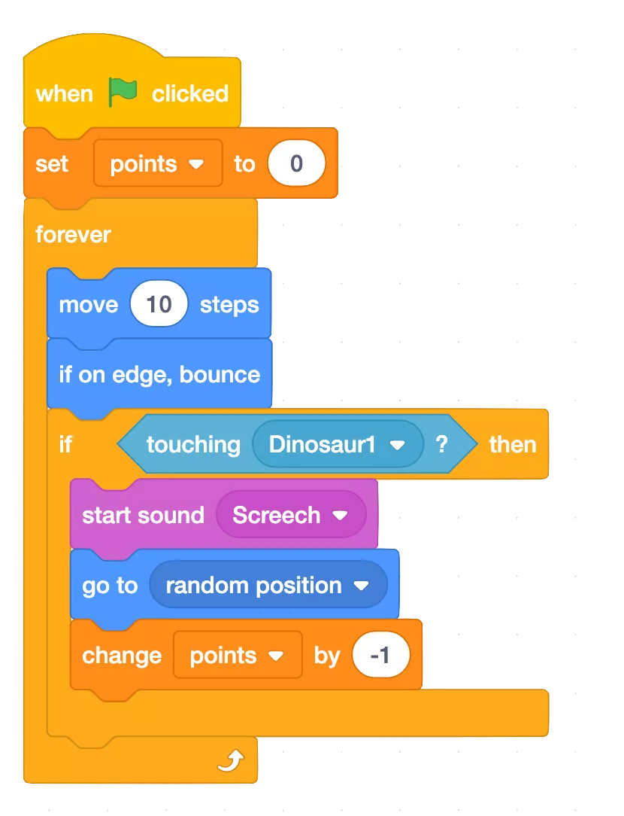
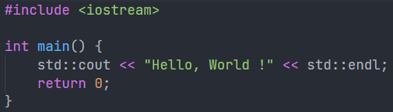
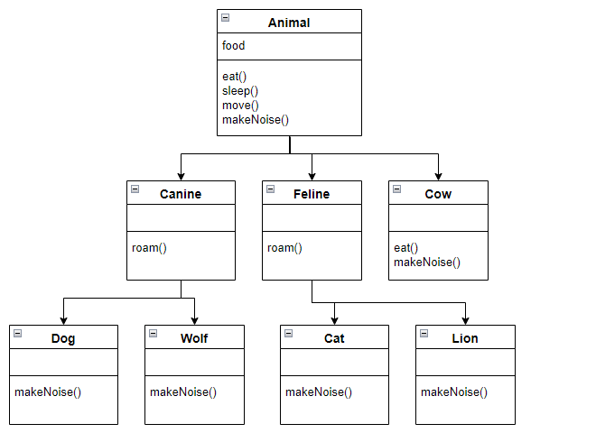
Hvordan ser kode ut?
Notes:
I lyst av hvordan å bryte ned i små biter
Kontrollflyt

Slide 52
Matrjosjka-en
Funksjon 1
Funksjon 2
Funksjon 3
Funksjon 4
Funksjon 5
Funksjon 6
Funksjon 7
Funksjon 8
Funksjon 9

Slide 53
Mutering av data
Service
Metode 1
Metode 2 med misvisende navn som muterer data
Metode 3

Slide 54
Kasting av exceptions
Feilhåndtering
Service
Metode 1
Metode 2
Metode 3
Metode 4
Metode 5 som kaster exception
Metode 6 med sideeffekter

Slide 55
Kasting av exceptions
Krever tester for å bevise at exceptions blir håndtert riktig
Lett å gjøre endringer som kompileren ikke klager på

Slide 56
Rene funksjoner
Insert jesus

Slide 57
Rene funksjoner
<Bilde av prikker og piler>
Injective
Surjective
Definert for alle verdier
Ingen side-effekter
Veldig lett å enhetsteste

Slide 58
Rene funksjoner
Hva skjer når ikke alle verdier er definert?!
Kaste exception?!

Slide 59
Rene funksjoner

Slide 60
Min yndlingskode

Slide 61
Min yndlingskode
Enkelt eksempel med semantic versioning
0.0.1
7.103.0
Typesikkert
Feilhåndtering

Slide 62
Min yndlingsfunksjon

Slide 63
Del 2
Exception
Result
Kleislikomposisjon

Slide 66
Hjelp bak kulissene

Slide 67
C# – await

Slide 68
Rust – ? operator

Slide 69
Arrow (Kotlin) – effect

Slide 71
Ikke alt som glitrer er gull

Slide 72
Ikke alt som glitrer er gull
Result/Either 👍
when/is pattern matching 👍
bind og apply 🤷‍♀️
Biblioteker med masse funksjonalitet ⚠️
Notes:
Hvis du er i markedet for et FP-bibliotek så er du i markedet for et annet språk
Ikke svøm mot strømmen

Slide 73
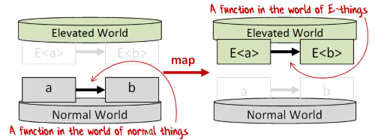

For de spesielt interesserte
F# for Fun and Profit
Domain Modeling Made Functional - Scott Wlaschin
Category theory - Bartosz Milewski

